Slide 1





FARACE
v

Slide 2




FARACE
This app lets you compare your face with the beauty standard face of any race
یک برنامه که به شما اجازه می دهد صورت خود را با استاندارد زیبایی هر نژاد مقایسه کنید
ی
Perfect!

Slide 3
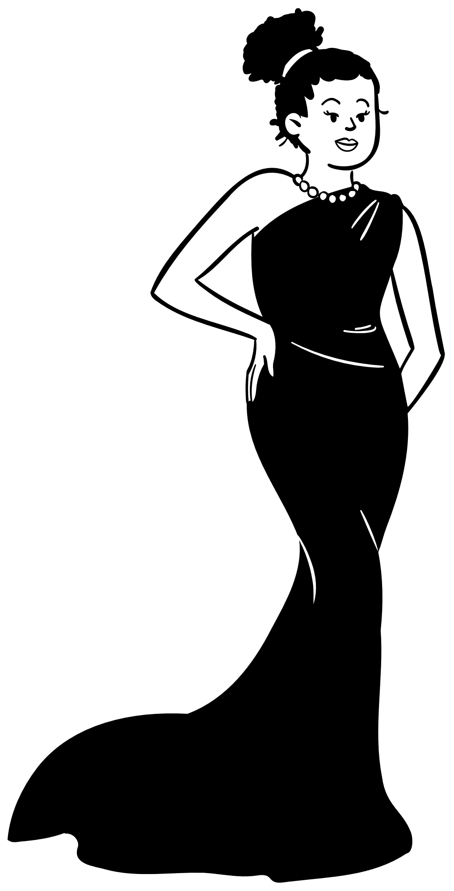
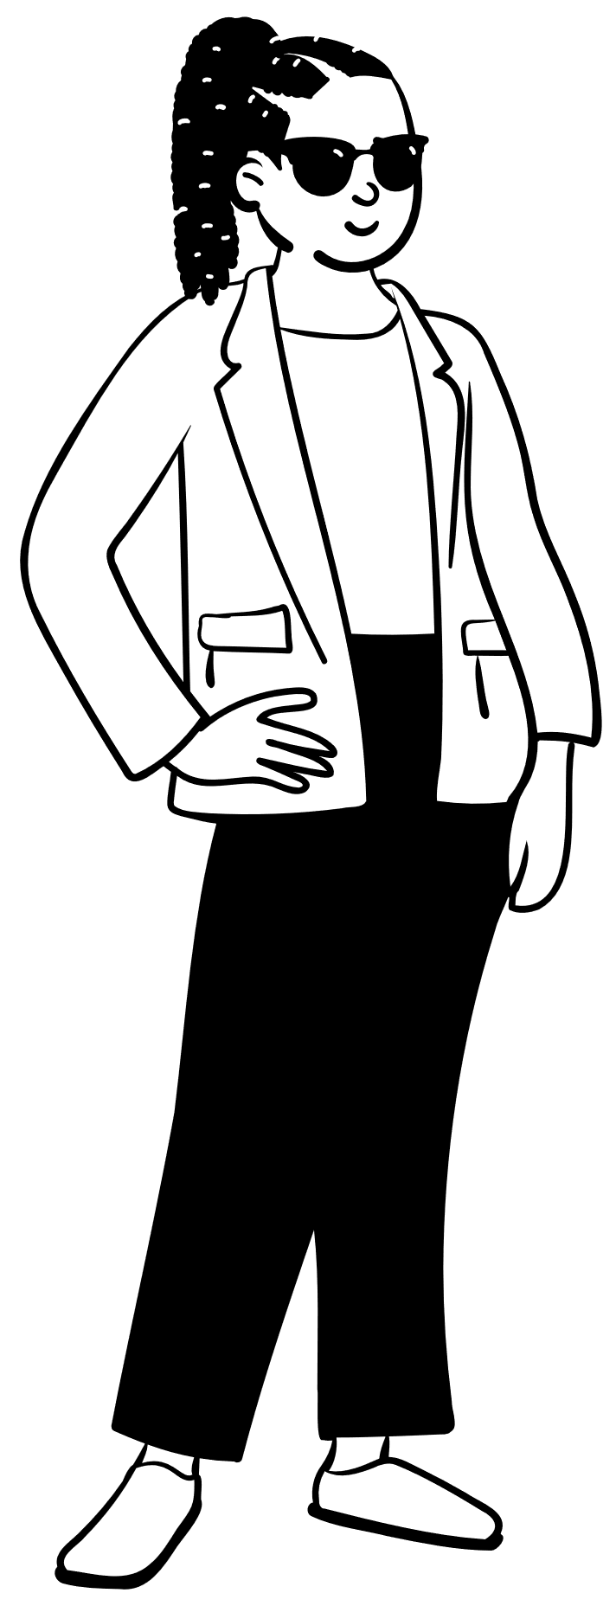
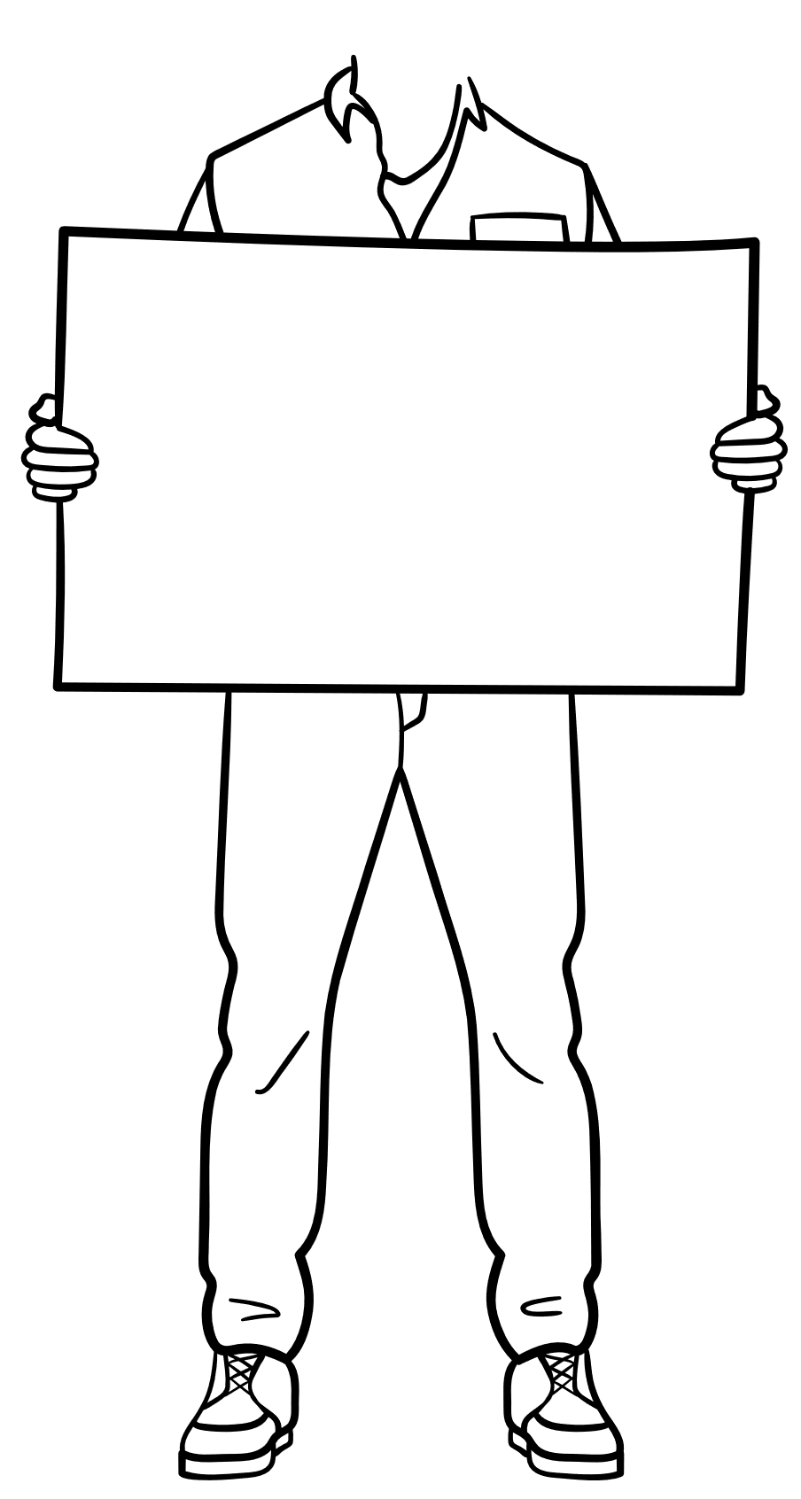
FARACE
It seems that people today compare themselves with beauty standards in different countries for various reasons
به نظر می‌رسد که مردم امروزی خودشان را با استانداردهای زیبایی در کشورهای مختلف مقایسه می‌کنند به دلایل مختلفی
FARACE

Slide 4
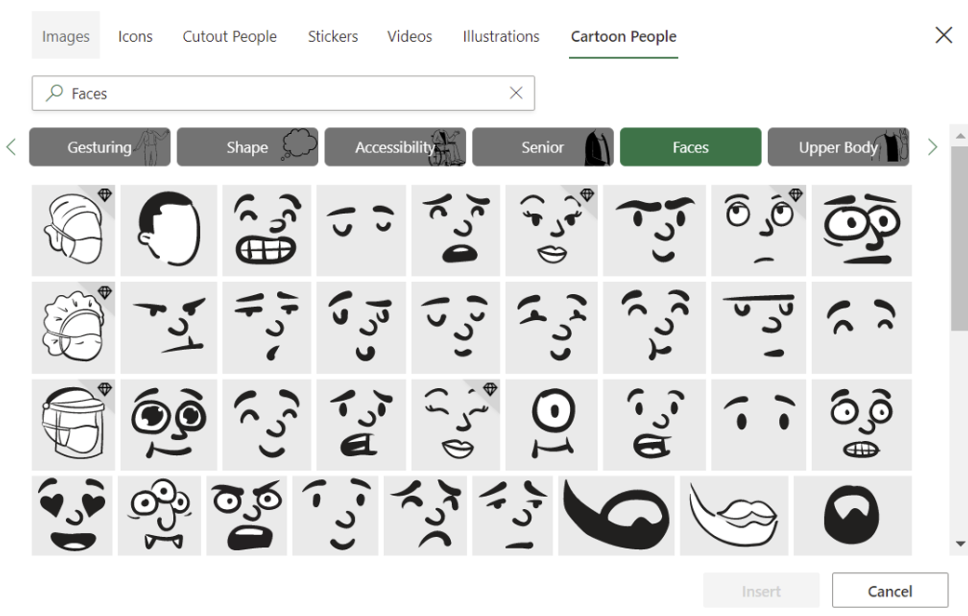

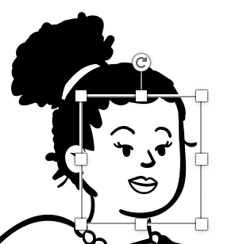

FARACE
The impact of media and technology: With the advancement of media and technology, people today are more exposed to images and ideas of beauty from other countries than ever before. This can make people compare themselves with them and feel dissatisfied, insecure, or envious. For example, people in Iran may compare themselves with French women who have smooth and natural skin or Brazilian women who have curvy bodies and want to look like them.
تأثیر رسانه‌ها و فناوری: با پیشرفت رسانه‌ها و فناوری، مردم امروزی بیشتر از قبل با تصاویر و ایده‌های زیبایی از کشورهای دیگر مواجه می‌شوند. این می‌تواند باعث شود که مردم خودشان را با آن‌ها مقایسه کنند و احساس نارضایتی، کم‌بینایی، یا حسادت داشته باشند. برای مثال، ممکن است مردم ایران خودشان را با زنان فرانسوی که پوست صاف و طبیعی دارند یا زنان برزیلی که بدن انحنا دار دارند مقایسه کنند و بخواهند به آن‌ها شبیه شوند.

Slide 5
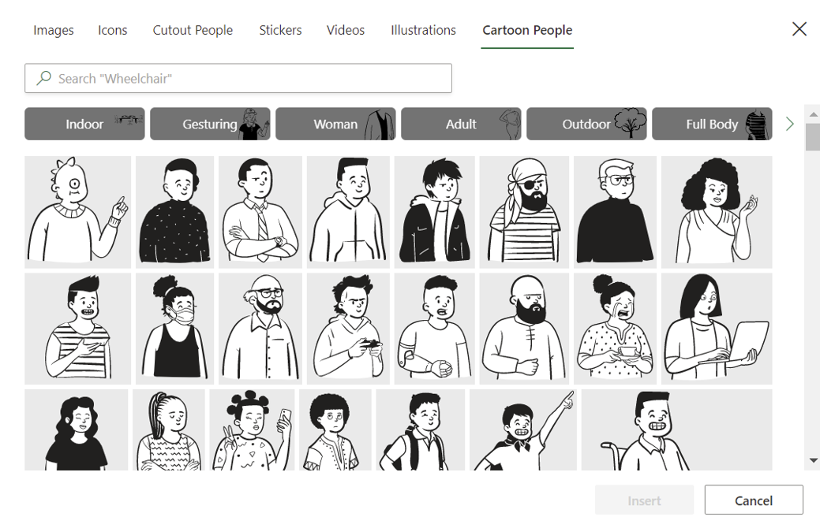

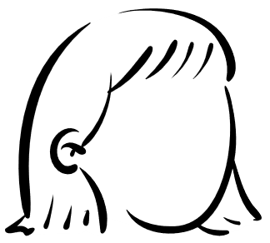
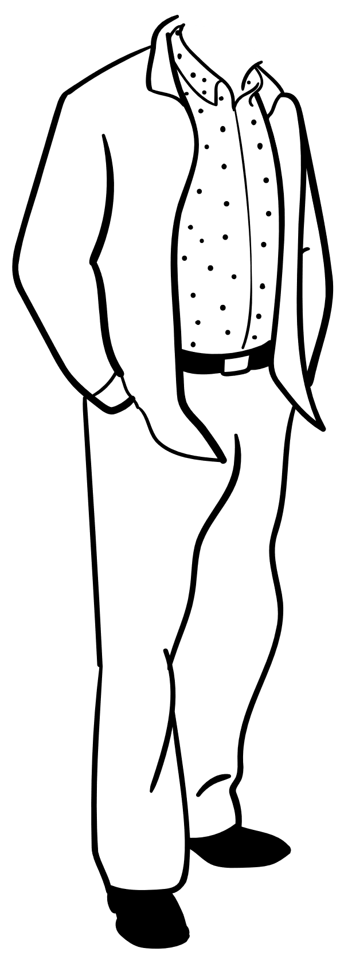
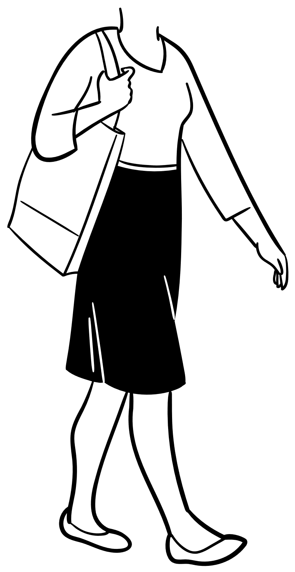
FARACE
The impact of culture and society: People today may be influenced by the culture and society they live in or are familiar with, and compare themselves with beauty standards in different countries. This can make people distance themselves from their own culture or adhere to it. For example, people in Iran who have traveled to African countries or have contact with them may compare themselves with African women who consider fatness a sign of beauty and wealth and want to get closer or farther from them.
تأثیر فرهنگ و اجتماع: مردم امروزی ممکن است تحت تأثیر فرهنگ و اجتماعی که در آن زندگی می‌کنند یا با آن آشنا شده‌اند، خودشان را با استانداردهای زیبایی در کشورهای مختلف مقایسه کنند. این می‌تواند باعث شود که مردم از فرهنگ خودشان دور شوند یا به آن پایبند بمانند. برای مثال، ممکن است مردم ایران که به کشورهای آفریقایی سفر کرده‌اند یا با آن‌ها ارتباط دارند، خودشان را با زنان آفریقایی که چاقی را نشانه‌ی زیبایی و رفاه می‌دانند3 مقایسه کنند و بخواهند به آن‌ها نزدیک‌تر یا دورتر شوند.

Slide 6

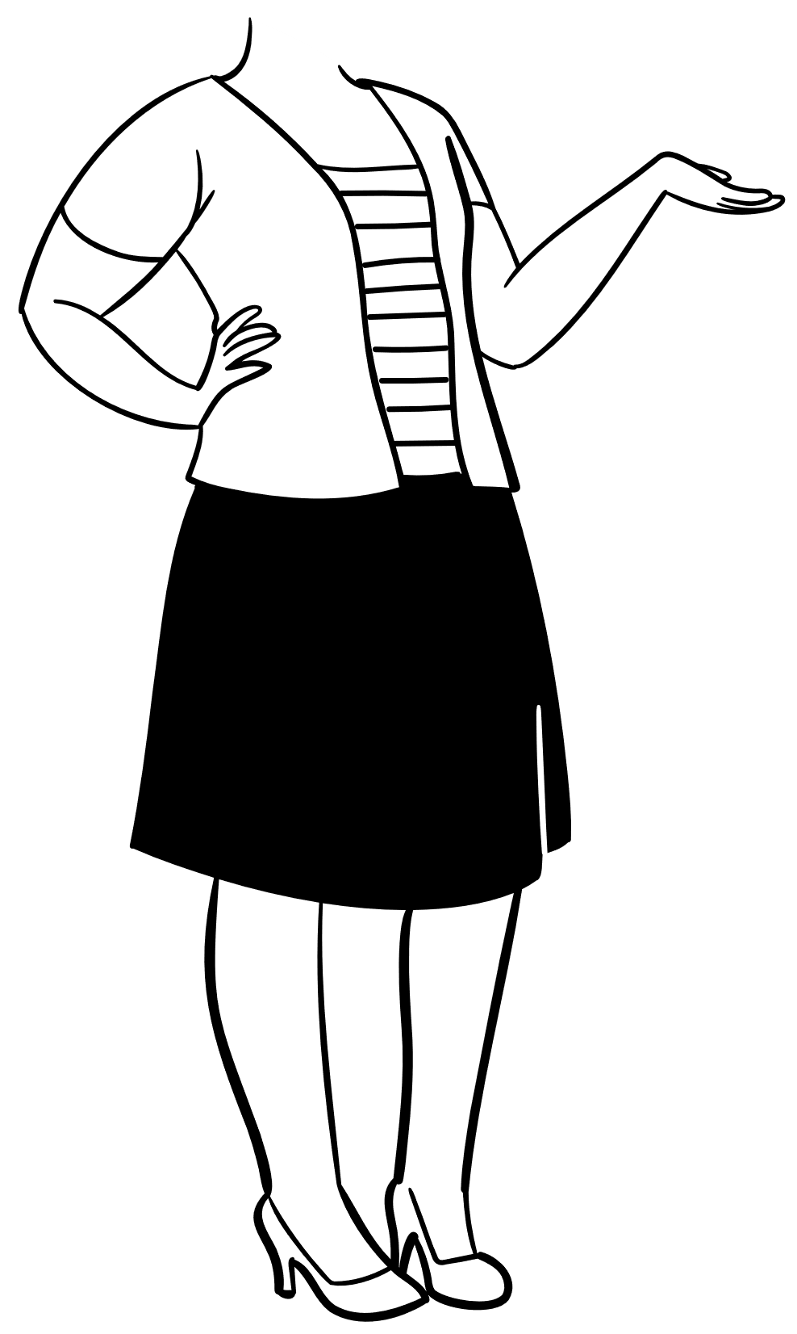

FARACE
The impact of personality and desires: People today may compare themselves with beauty standards in different countries because of their own personality and desires. This can make people seek change or maintain their appearance. For example, people in Iran who are creative and innovative may compare themselves with women from countries that have strange and different beauty standards and want to get inspired by them or avoid them.
تأثیر شخصیت و خواسته‌ها: مردم امروزی ممکن است به دلیل شخصیت و خواسته‌های خودشان، خودشان را با استانداردهای زیبایی در کشورهای مختلف مقایسه کنند. این می‌تواند باعث شود که مردم به دنبال تغییر یا حفظ ظاهر خودشان باشند. برای مثال، ممکن است مردم ایران که خلاق و نوآور هستند، خودشان را با زنان کشورهایی که استانداردهای زیبایی عجیب و متفاوت دارند مقایسه کنند و بخواهند از آن‌ها الهام بگیرند یا از آن‌ها فاصله بگیرند

Slide 7

author : ARMITAHAS double – A AI
THANK YOU

